Slide 1
대학맛집보고서
한눈에 보는 대학가 맛집 정보
2020.12.18 9조 천재윤 김가영 임철영 정재희

Slide 2
목차
01 Introduction
02 Use Case Diagram
03 Class Diagram
04 Sequence Diagram
05 구현이슈
06 Demo
07 Testing

Slide 3


01 Introduction
Z세대
해시태그 검색보다 믿을 만한 사람 팔로우
‘찐’ 맛집 검증 방법.txt
내 돈 주고 사먹은 사람들의 후기 검색
영수증을 첨부해야 쓸 수 있는 ‘네이버 영수증 리뷰’ GPS를 바탕으로 작성된 ‘구글맵 리뷰’
네비게이션 빅데이터가 담긴 ‘티맵’ 등 활용
끝으로 블로그에서 다른 메뉴 정보나 가격 정보 확인
대학내일20대연구소, 요즘은 유튜브에 검색해보고 산다면서요?(2020.06.12) http://www.20slab.org/Archives/37607
Notes:
먼저 프로젝트에 대해 설명하겠습니다
대학내일20대연구소의 식생활 조사 결과를 보고, 맛집을 찾기 위해 여러 사이트를 이용한다는 점이 번거롭게 느껴졌습니다.

Slide 4
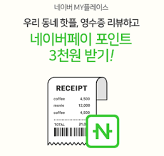




01 Introduction
대학가 맛집
정보와
믿을만한
후기 제공
학교 주변 맛집, 쉽게 찾자!
웹사이트 ‘대학맛집보고서’를 만들자!
Notes:
그래서 학교 주변 맛집을 쉽게 찾을 수 있도록 대학가 맛집 정보와 후기를 제공하는 웹사이트 ‘대학맛집보고서’를 기획했습니다.

Slide 5
위치, 상호명, 음식 이름으로 검색
대학맛집보고서
최근 리뷰
대학교 검색
사진, 글
로그인 회원가입
작성자
사진, 글
대학교 설정 화면
작성자
로그인
더보기
ID
회원가입 화면
(슬라이드 8)으로 이동
대학교 메인 화면
PW
음식점 정보 제공 화면
(슬라이드 7)으로 이동
Login
로그인 화면
Notes:
다음으로 시스템의 주요 기능을 설명하겠습니다.
대학교 설정 화면에서 로그인, 회원가입, 대학교 검색을 할 수 있습니다.
로그인을 클릭하면 로그인 화면, 회원가입을 클릭하면 회원가입 화면으로 이동합니다.
대학교 이름을 검색하면, 대학교 메인 화면으로 이동하여 검색한 대학교 주변 음식점의 최근 리뷰들을 확인할 수 있습니다.
위치, 상호명, 음식 이름으로 검색할 수 있고, 최근 리뷰를 클릭하면 음식점 정보 제공 화면으로 이동합니다.

Slide 6
위치, 상호명, 음식 이름으로 검색
위치, 상호명, 음식 이름으로 검색
카테고리별 검색
사진
상호명
한식
분식
양식
카페
…
사진
상호명
사진
상호명
검색 화면
검색 결과 조회 화면
Notes:
검색 화면에서 위치, 상호명, 음식 이름을 입력하거나 카테고리를 선택하면 검색 결과를 조회할 수 있습니다.
검색 결과 조회 화면에서 상호명을 클릭하면 음식점 정보 제공 화면으로 이동합니다.

Slide 7

사진
음식점 정보 제공 화면
상호명
소개글:
운영시간:
전화번호:
메뉴, 가격:
위생:
지도
최근 리뷰
리뷰 작성하기
회원만 리뷰를 작성할 수 있음
리뷰 작성 화면(슬라이드 8)로 이동
사진, 글
리뷰가 도움이 되었을 경우 누른다
작성자
하트를 일정 수 이상 받은
유저에게 부여한다
사진, 글
작성자
Notes:
음식점 정보 제공화면에서는 음식점 정보와 리뷰들을 확인할 수 있습니다.
로그인한 회원인 경우 리뷰를 작성할 수 있으며, 리뷰가 도움이 되었을 경우 ‘좋아요’를 누를 수 있습니다.
회원과 비회원은 최근 리뷰를 확인할 수 있고, 또한 ‘좋아요’가 많은 순서대로 리뷰를 조회할 수도 있습니다.

Slide 8
사진
회원가입
상호명
이름
ID
중복확인
리뷰 작성
PW
위생
만족
보통
불만족
전화번호
총평
이메일
학교 이메일 주소
인증하기
입력란
사진 첨부하기
인증번호
가입하기
회원 가입 화면
작성 완료
이메일란에 기재한 학교 메일로 인증 번호를 보낸다.
리뷰 작성 화면
Notes:
회원이 음식점 정보 제공 화면의 ‘리뷰 작성하기’를 클릭한다면 리뷰 작성 화면으로 이동합니다. 회원은 위생 정보의 만족/보통/불만족을 선택하고, 글, 사진을 포함한 리뷰를 작성할 수 있습니다.
회원이 되기 위해서는 회원가입을 해야 하는데, 사용자 정보, 학교 메일을 기재하면, 시스템은 학교 메일로 인증번호를 전송합니다. 사용자가 입력한 인증번호와 전송한 인증번호가 같다면 회원 가입 절차가 완료됩니다.

Slide 9


02 Use Case Diagram
맛집 정보, 리뷰 조회 시스템
리뷰 작성 및 관리
리뷰 관리
사용자
<<include>>
<<include>>
리뷰 “좋아요” 누르기
회원 관리
<<include>>
<<include>>
리뷰 조회
로그인
관리자
음식점 정보 조회
<<include>>
음식점 정보 관리
회원가입
학교 메일시스템
Notes:
맛집 정보, 리뷰 조회 시스템에 대한 use case입니다.
액터로는 사용자, 학교 메일시스템, 관리자가 있습니다.
사용자는 리뷰를 작성, 수정, 삭제, 조회할 수 있고, 리뷰에 ‘좋아요’를 누를 수 있습니다. 그리고 회원가입과 음식점 정보를 조회할 수 있습니다.
회원가입에는 사용자와 메일시스템이 관여합니다.
리뷰 작성, 수정, 삭제, 좋아요 누르기를 하기 위해서는 로그인을 해야 합니다.
관리자는 리뷰, 회원, 음식점 정보를 관리하고, 관리를 위해서 로그인을 해야 합니다.

Slide 10
03 Class Diagram
1. Noun Extraction
Identify the nouns in this paragraph
사용자는 학교 메일을 기재하고, 시스템은 학교 메일로 인증번호를 전송한다. 사용자가 입력한 인증번호와 전송한 인증번호가 같고, 사용자 정보를 입력하면 회원 가입할 수 있다.
관리자는 리뷰, 회원, 음식점의 정보를 관리할 수 있다.
첫 화면에서 사용자는 대학교 이름으로 검색한다. 검색한 대학교 주변 음식점의 최근 리뷰를 조회할 수 있다.
사용자는 위치, 상호명, 음식 종류로 음식점을 검색하고, 검색 결과로 음식점 목록을 볼 수 있다.
음식점을 클릭하면 음식점 정보와 리뷰를 조회할 수 있다.
회원은 리뷰를 작성할 수 있다. 리뷰 입력란에 사진을 첨부하고 글을 작성할 수 있다.
회원은 작성되어 있는 리뷰가 도움이 되었을 경우 ‘좋아요’를 누른다.
회원은 ‘좋아요’가 많은 순서대로 리뷰를 조회할 수 있다.
The nouns are
사용자, 학교, 학교 메일, 시스템, 인증번호, 사용자 정보, 회원 가입, 관리자, 대학교 이름, 음식점, 리뷰 조회, 위치, 상호명, 음식 종류, 검색 결과, 음식점 목록, 음식점 정보, 리뷰, 회원, 리뷰 작성, 리뷰 입력, 사진, 글, ‘좋아요’
Notes:
일단 Noun Extraction을 통해 Information System Description에서 명사를 추출해냅니다.
이를 통해 이 문단에서 사용자, 학교, 학교 메일, 시스템, 인증번호, 사용자 정보, 회원 가입,
관리자, 대학교 이름, 음식점, 리뷰 조회, 위치, 상호명, 음식 종류, 검색 결과, 음식점 목록,
음식점 정보, 리뷰, 회원, 리뷰 작성, 리뷰 입력, 사진, 글, ‘좋아요’를 뽑아냅니다.

Slide 11
03 Class Diagram
1. Noun Extraction
시스템은 추상적이므로 제거
회원 가입의 기능 중에 인증이 포함되므로 제거
대학교 이름, 학교 메일은 사용자 정보의 속성이므로 제거
사용자에 회원, 관리자, 사용자 정보가 포함되므로 제거
검색 결과는 음식점 목록과 같은 의미이므로 중복 제거
음식점 정보에 위치, 상호명이 포함되므로 제거
음식점에 음식점 목록, 음식점 정보가 포함되므로 제거
사진, 글, ‘좋아요’는 리뷰의 속성이므로 제거
회원 가입, 리뷰 조회, 리뷰 작성, 리뷰 입력 은 “회원 가입하다”, “조회하다”, “작성하다”, “입력하다”에서 파생된 명사이므로 제거 -> 다른 클래스의 operation일 것
사용자, 음식점,
음식 종류, 리뷰
Notes:
이제 뽑아낸 명사 중 Entity Class에 적합하지 않은 명사를 제거합니다.
시스템은 추상적인 명사라 Entity Class에 적합하지 않아 제거하고, 대학교 이름과 학교 메일은 사용자 정보의 속성이므로 제거할 수 있습니다.
검색 결과로 음식점 목록을 보여준다고 했으므로 둘은 같은 의미이기 때문에 음식점 목록 또한 제외됩니다.
또 회원 가입이나 리뷰 조회 등의 명사는 가입하다, 조회하다 등 동사에서 파생된 명사이므로 제거할 수 있습니다.
이런 식으로 서로 중복되거나 다른 클래스의 속성과 operation이 될 수 있는 명사들을 제거해나가면 남은 명사는 사용자, 음식점, 음식 종류, 리뷰가 됩니다.

Slide 12
03 Class Diagram
2. Initial Class Diagram
This leaves four candidate entity classes
사용자, 리뷰, 음식점, 음식 종류
User
Review
Restaurant
Food
Notes:
이제 앞에서 추출한 4개의 Entity Class를 바탕으로 클래스 다이어그램을 그려보겠습니다.

Slide 13
03 Class Diagram
2. Initial Class Diagram
Consider the interrelationships between the entity classes
User, Review, Restaurant, Food
User는 Review를 조회, 작성, 수정할 수 있고, Restaurant 정보를 조회할 수 있다.
User와 Review, User와 Restaurant은 서로 Association 관계
Review는 Restaurant에 관한 정보를 제공한다
Review와 Restaurant은 Association 관계
Restaurant은 Food를 제공한다
Restaurant과 Food는 Association 관계
Restaurant에는 한식, 중식, 양식, 일식, 치킨, 피자집이 있다
Food와 Korean, Chinese, Western, Japanese, Chicken, Pizza는 Generalization 관계
Notes:
클래스 다이어그램을 그리기 위해선 Entity Class들 간의 연관관계를 알아내야 합니다.
각각의 Entity Class는 서로 다양한 연관관계를 갖고 있는데 각각의 관계는 다음 슬라이드의 다이어그램을 보며 설명하겠습니다.

Slide 14
03 Class Diagram
2. Initial Class Diagram
User는 Review를 조회, 작성 및 수정할 수 있다
User
Review
1
0..*
0..*
0..*
Review는 Restaurant의 정보를 제공한다
1
User는 Restaurant의 정보를 조회할 수 있다
Restaurant
0..*
Notes:
먼저 User, Review 그리고 Restaurant 간의 연관관계를 살펴보겠습니다.
User는 Review를 조회, 작성, 수정할 수 있고, Restaurant의 정보를 조회할 수 있기 때문에 User와 Review, 그리고 User와 Restaurant은 서로 Association 관계입니다.
또 Review는 Restaurant에 관한 정보를 제공하므로 Review와 Restaurant 역시 Association 관계에 있습니다.

Slide 15
03 Class Diagram
2. Initial Class Diagram
Review
Restaurant
1
Restaurant은 Food를 제공한다
1..*
Food
Review는 Food에 관한 정보를 제공한다
Notes:
다음으로 Review, Restaurant 그리고 Food의 연관관계를 살펴보겠습니다.
Restaurant은 Food를 제공하므로 Restaurant과 Food는 서로 Association 관계에 있습니다.
또 Review는 Food에 관한 정보를 제공하므로 Review와 Food 또한 Association 관계입니다.

Slide 16
03 Class Diagram
2. Initial Class Diagram
Restaurant
각각의 Restaurant type은 Restaurant 정보를 상속받는다
Korean Food
Chinese Food
Western Food
Japanese Food
Chicken
Pizza
Notes:
마지막으로 Restaurant에는 한식, 중식 등 다양한 카테고리가 있는데, 각각의 카테고리는 Restaurant를 상속하여 Restaurant과 Generalization 관계를 이룹니다.

Slide 17
03 Class Diagram
2. Initial Class Diagram
The class diagram does not reflect aspects of the Search Request
Information System Description에서 “사용자는 위치, 상호명, 음식 종류로 음식점을 검색하고, 검색 결과로 음식점 목록을 볼 수 있다.”
Search Request interface와 이를 상속받는 Location Search, Name Search, Food Search가 필요하다.
Search Request와 Location Search, Name Search, Food Search는 Generalization 관계
User는 Search Request를 만든다.
User와 Search Request는 Association 관계
Search Request는 Restaurant 목록을 결과로 보여준다.
Search Request와 Restaurant은 Association 관계
Notes:
이제 Entity Class간의 관계를 모두 파악하였습니다.
앞서 Information System Description에서 “사용자는 위치, 상호명, 음식 종류로 음식점을 검색하고, 검색 결과로 음식점 목록을 볼 수 있다”고 하였습니다. 그런데 지금까지 작성된 다이어그램에는 사용자가 검색을 수행할 수 있는 클래스가 모델링 되어있지 않습니다. 따라서 Search Request 인터페이스를 클래스 다이어그램에 추가해야 합니다.

Slide 18
03 Class Diagram
2. Initial Class Diagram
Search Request
각각의 Search Category는 Search Request를 상속받는다
Location Search
Name Search
Food Search
Notes:
이처럼 Search Request 인터페이스를 만들고 이를 상속받는 Location Search, Name Search, Food Search를 만들면, 위치, 상호명, 음식종류를 기준으로 사용자가 음식점을 검색할 수 있음을 표현할 수 있습니다.

Slide 19
03 Class Diagram
2. Initial Class Diagram
Search Request
0..*
User는 Search Request를 만든다
Search Request는 Restaurant 목록을 결과로 보여준다
1
1
0..*
User
Restaurant
Notes:
이 때 Search Request를 만드는 것은 User이므로 User와 Search Request는 서로 Association 관계입니다.
또한 Search Request의 결과로 Restaurant의 목록이 보여지므로 Search Request와 Restaurant 역시 Association 관계에 있습니다.

Slide 20
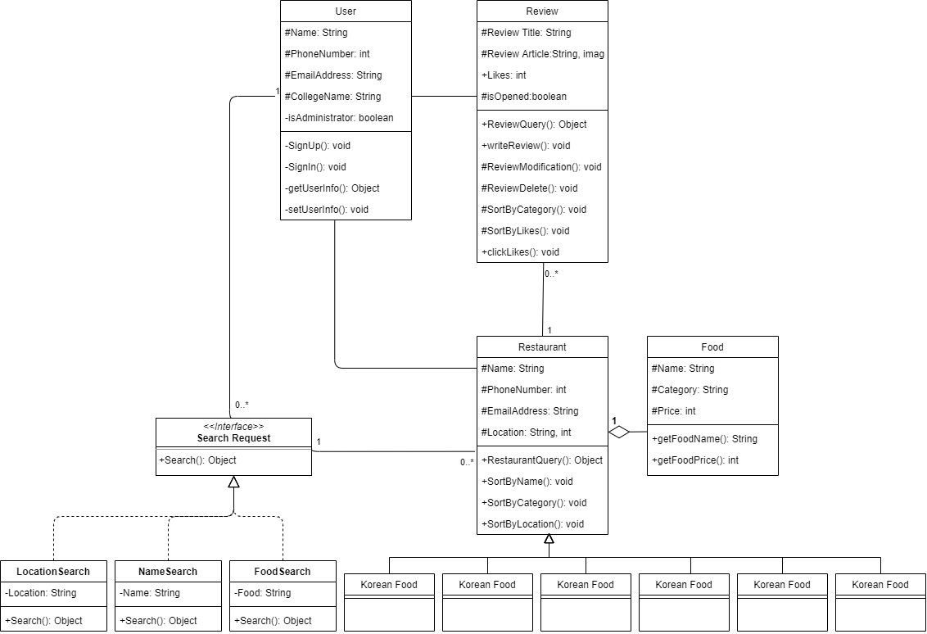
03 Class Diagram
3. Detailed Initial Class Diagram
Notes:
앞서 정리한 내용들을 바탕으로 대학맛집보고서 프로그램의 클래스 다이어그램을 작성하면 이와 같습니다.
클래스들 간의 연관관계는 지금까지 살펴본 바와 같고, 이제 각 클래스의 속성과 operation에는 어떤 것들이 있는지 살펴보겠습니다.
일단 User 클래스에는 유저 이름, 유저 학교 메일주소, 유저 대학교 이름 등의 사용자 정보와 회원인지 관리자인지를 구분하기 위한 isAdministrator 속성이 있고, 회원 가입과 로그인을 위한 SignUp, Signin 등의 operation이 있습니다.
다음으로 Review 클래스에는 리뷰 제목, 리뷰 본문, “좋아요” 등의 속성과, 리뷰 조회, 리뷰 작성, 추천순으로 정렬하기 등의 operation이 있습니다.
Restaurant 클래스에는 식당 상호명, 번호, 위치 등의 음식점 정보 속성이 있고, 음식점 조회, 상호명, 음식 종류, 위치 순으로 음식점 정렬하기 operation이 있습니다.
마지막으로 Food 클래스에는 음식 이름과 종류, 가격 속성과 음식 이름, 음식 가격을 알아내기 위한 operation이 존재합니다.

Slide 21
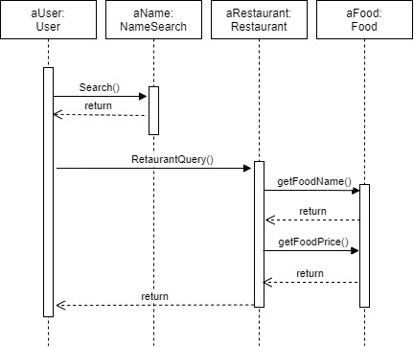
04 Sequence Diagram
시나리오 1: 상호명으로 검색 후 음식점 정보 조회
기본흐름
사용자는 음식점 상호명으로 검색한다
시스템은 사용자에게 음식점 목록을 반환한다
사용자는 음식점 정보를 요청한다.
사용자는 음식 이름 정보를 요청, 반환 받는다.
사용자는 음식 가격 정보를 요청, 반환 받는다.
시스템은 사용자에게 음식점 정보를 제공한다.
Notes:
첫번째 시퀀스 다이어그램은 상호명으로 검색한 후에 음식점 정보를 조회하는 시나리오입니다.
사용자는 음식점 상호명으로 검색을 할 수 있습니다. 이때, 사용자 오브젝트는 Search()메시지를 보냅니다.
시스템은 사용자에게 Search()의 결과값인 음식점 목록을 반환합니다.
RestaurantQuery()로 음식점 정보를 요청합니다.
getFoodName()과 getFoodPrice()로 음식 이름 정보와 가격 정보를 요청하고 반환 받습니다.
마지막으로 시스템은 사용자에게 음식점 정보를 제공합니다.

Slide 22
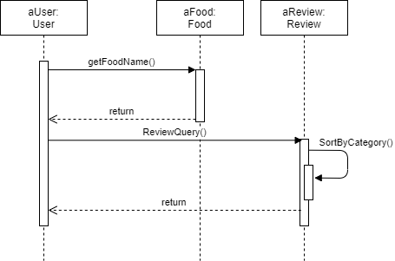
04 Sequence Diagram
시나리오 2: 음식으로 검색 후 리뷰조회
기본흐름
사용자는 음식을 검색한다
시스템은 사용자에게 음식 카테고리를 반환한다
사용자는 리뷰의 정보를 요청하면 시스템은 카테고리에 따라 리뷰를 정렬한다
시스템은 사용자에게 리뷰정보를 제공한다

Slide 23
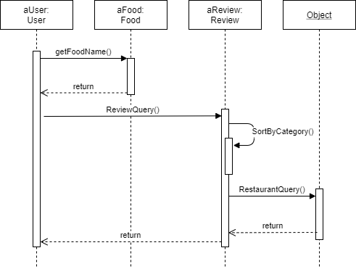
04 Sequence Diagram
시나리오 3:
음식으로 검색 후 리뷰조회 & 해당 음식점 정보 조회
기본흐름
사용자는 음식을 검색한다
시스템은 사용자에게 음식 카테고리를 반환한다
사용자는 리뷰의 정보를 요청하면 시스템은 카테고리에 따라 리뷰를 정렬한다
시스템은 해당 리뷰의 음식점의 정보를 조회, 반환 받는다
시스템은 사용자에게 리뷰정보를 제공한다

Slide 24
05 구현이슈
Notes:
이전 슬라이드에서 설명한 클래스 다이어그램에 바운더리 클래스, 컨트롤 클래스를 추가한 최종 클래스 다이어그램입니다.

Slide 25
06 Demo
Notes:
이전 슬라이드에서 설명한 클래스 다이어그램에 바운더리 클래스, 컨트롤 클래스를 추가한 최종 클래스 다이어그램입니다.

Slide 26
07 Testing
Notes:
이전 슬라이드에서 설명한 클래스 다이어그램에 바운더리 클래스, 컨트롤 클래스를 추가한 최종 클래스 다이어그램입니다.

Slide 27
감사합니다

